Slide 1
Інструменти для свердління та буріння у будівництві
Інструменти для свердління – це пристрої, які використовуються для створення отворів у різних матеріалах.
Інструменти для буріння в будівництві – це спеціалізоване обладнання, яке використовується для створення глибоких або великих отворів у твердих матеріалах, таких як бетон, камінь, цегла та ґрунт. Вони необхідні для різних будівельних задач, як-от монтаж арматури, укладання інженерних комунікацій та встановлення фундаментів.

Slide 2
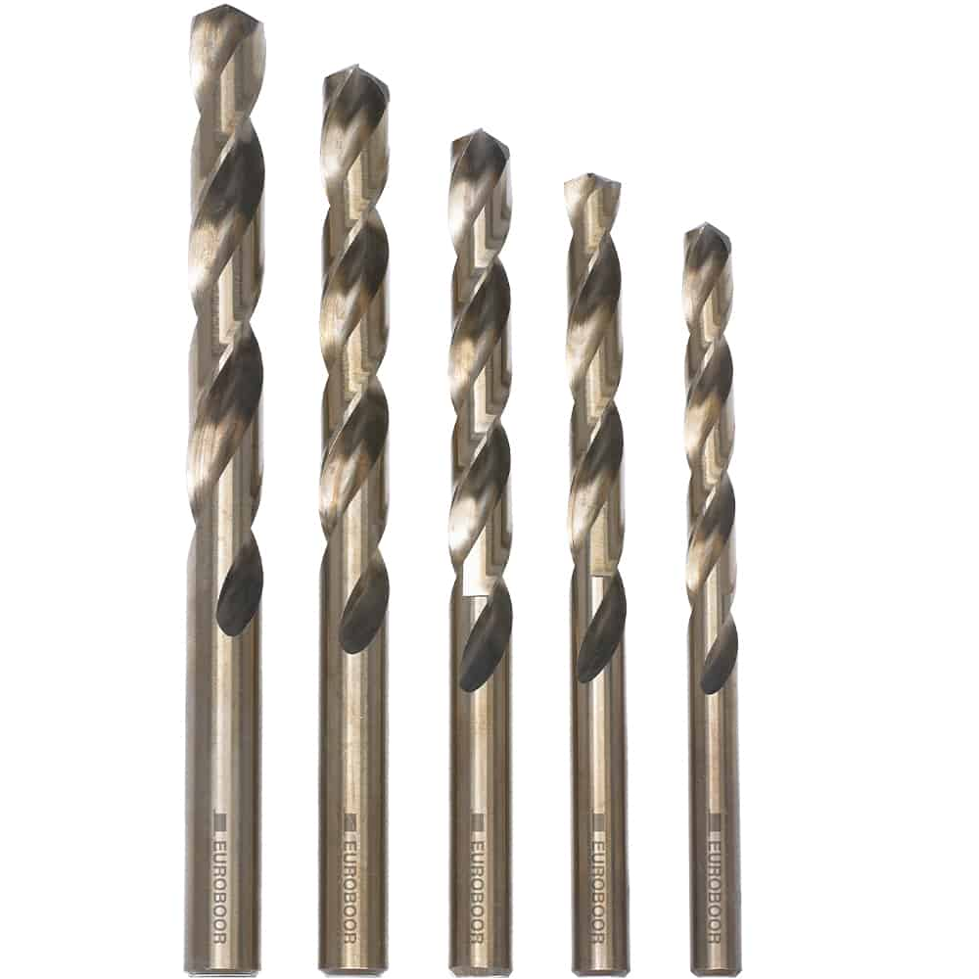
1. Спіральні свердла
Параметри:
- Дві або більше спіральних канавок.
- Кут заточування: 118–135°.
- Діаметр: кілька мм до декількох см.
Призначення:
- Для загального використання у металі, дереві, пластику.
- Спіральна форма забезпечує швидке відведення стружки.

Slide 3
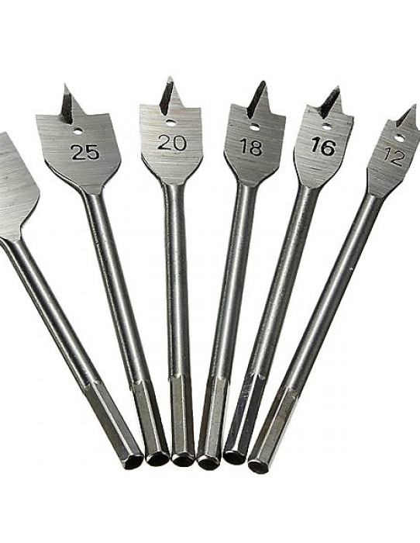
2. Перові свердла
Параметри:
- Широка, плоска форма.
- Діаметр: 6–38 мм.
Призначення:
- Для швидкого свердління великих отворів у дереві.
- Менш точні, але ефективні для великих отворів.

Slide 4
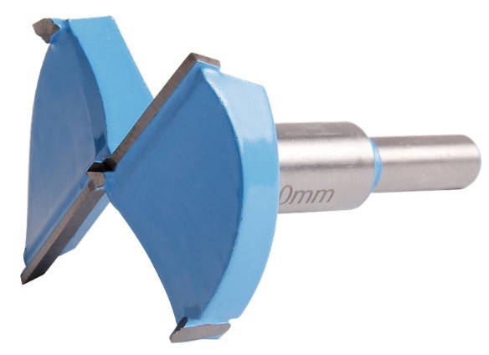
3. Свердла Форстнера
Параметри:
- Кругла порожниста конструкція.
- Діаметр: до 100 мм.
Призначення:
- Для створення чистих отворів з пласким дном у дереві.
- Ідеальні для меблевої та декоративної роботи.

Slide 5
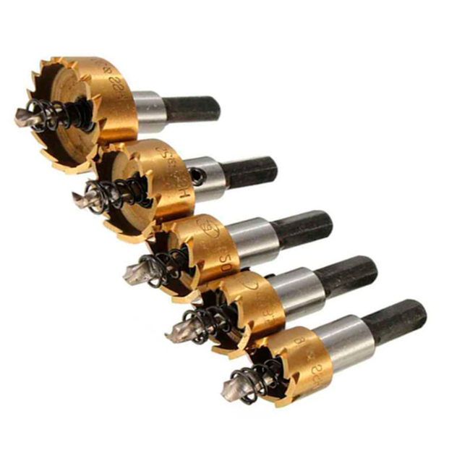
4. Корончасті свердла
Параметри:
- Кільцеподібна форма з зубцями на краю.
- Діаметр: 10 мм до декількох см.
Призначення:
- ся з перфоратДля великих отворів у бетоні, металі та камені.
- Використовуютьорами.

Slide 6
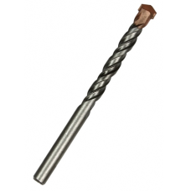
5. Твердосплавні свердла (по бетону)
Параметри:
- Наконечник із твердосплавного матеріалу.
- Кут заточування: 130–135°.
Призначення:
- Для свердління бетону, каменю та цегли.
- Підходять для абразивних матеріалів.

Slide 7
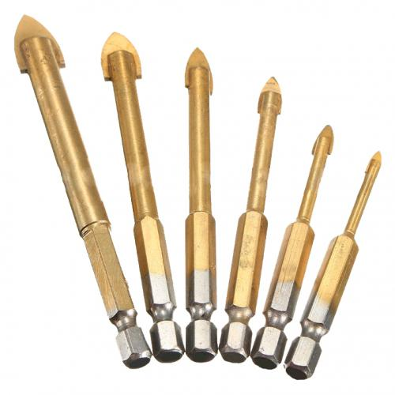
6. Свердла для скла та кераміки
Параметри:
- Наконечник у вигляді списа або копита.
- Матеріал: карбід вольфраму.
Призначення:
- Для роботи зі склом, керамікою та порцеляною.
- Забезпечують свердління без ризику розтріскування.

Slide 8
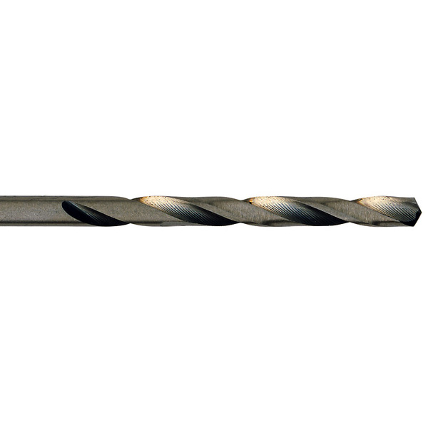
7. Кобальтові свердла
Параметри:
- Виготовлені з сталі з кобальтом.
- Висока термостійкість.
Призначення:
- Для свердління твердих металів, включаючи нержавіючу сталь.
- Можуть працювати без охолодження на високих обертах.

Slide 9
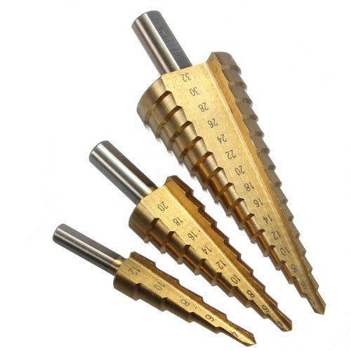
8. Ступінчасті свердла
Параметри:
- Конусоподібні, з різними діаметрами на одному свердлі.
Призначення:
- Для свердління тонких листів металу та пластику.
- Зручні для створення отворів різного розміру.

Slide 10
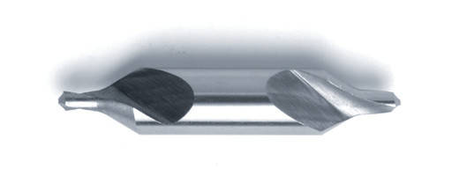
9. Центрувальні свердла
Параметри:
- Коротка довжина, точний наконечник.
Призначення:
- Для створення точних отворів перед подальшим свердлінням звичайними свердлами.

Slide 11
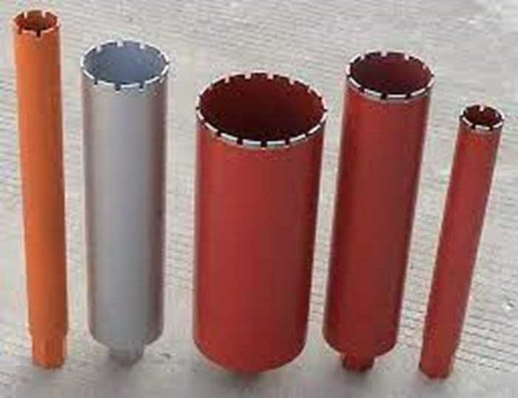
Коронки для свердління: Параметри та Призначення
Основні характеристики та сфери застосування коронок для свердління

Slide 12
Що таке коронки для свердління?
Коронки для свердління – це спеціальні насадки у формі кільця для створення отворів великого діаметра в твердих матеріалах, як-от бетон, камінь, цегла, метал або дерево.
Використовуються з перфораторами, дрилями та свердлильними установками для різних типів матеріалів.

Slide 13
Основні параметри коронок для свердління
1. Діаметр: 10 мм до кількох сотень мм
2. Матеріал різальної частини:
- Алмазні сегменти для бетону, кераміки, каменю
- Твердосплавні напайки для бетону та цегли
- Біметалеві для металу, дерева, пластику
3. Глибина різання: максимальна глибина отвору за один прохід
4. Тип кріплення: сумісний із певними інструментами (наприклад, SDS-plus, SDS-max)
5. Форма зубців: сегментована або суцільна

Slide 14
Призначення коронок для свердління
• Будівництво та ремонт: буріння отворів для електричних коробок, труб, кабелів у бетоні, цеглі, камені.
• Інженерні комунікації: отвори для трубопроводів, вентиляційних каналів у стінах та перекриттях.
• Сантехнічні роботи: отвори для встановлення трубопроводів у стінах та перекриттях.
• Деревообробка та металообробка: чисті отвори в дереві, металі або пластику.

Slide 15
Основні види бурів у будівництві
Параметри та призначення різних типів бурів для будівельних задач

Slide 16
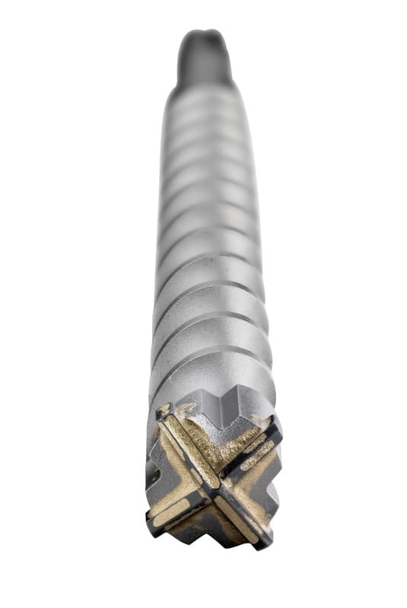
1. Спіральні бури для бетону (SDS-plus та SDS-max)
Параметри:
- Спеціальні канавки для відведення пилу.
- Діаметр: 4–32 мм, довжина: 100–1000 мм.
Призначення:
- Для свердління отворів у бетоні, камені та цеглі.
- Використовуються з перфораторами для легких та важких робіт.

Slide 17
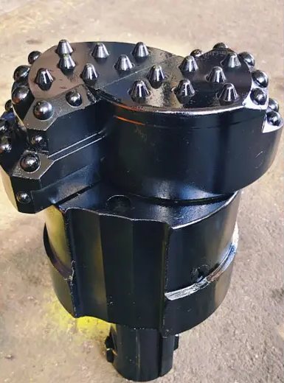
2. Зубчасті бури (коронки для буріння)
Параметри:
- Кільцеподібна форма із зубцями або алмазними сегментами.
- Діаметр: 30–200 мм.
Призначення:
- Створення великих отворів у бетоні та цеглі.
- Використовуються для вентиляційних каналів, електричних коробок, труб.

Slide 18
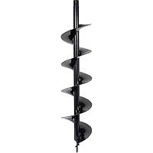
3. Шнекові бури для ґрунту (ямобури)
Параметри:
- Довгий стрижень зі спіральними канавками.
- Діаметр: 50–300 мм, довжина: до кількох метрів.
Призначення:
- Використовуються для буріння отворів під стовпи, палі або фундаменти.
- Підходять для роботи з ґрунтом.

Slide 19
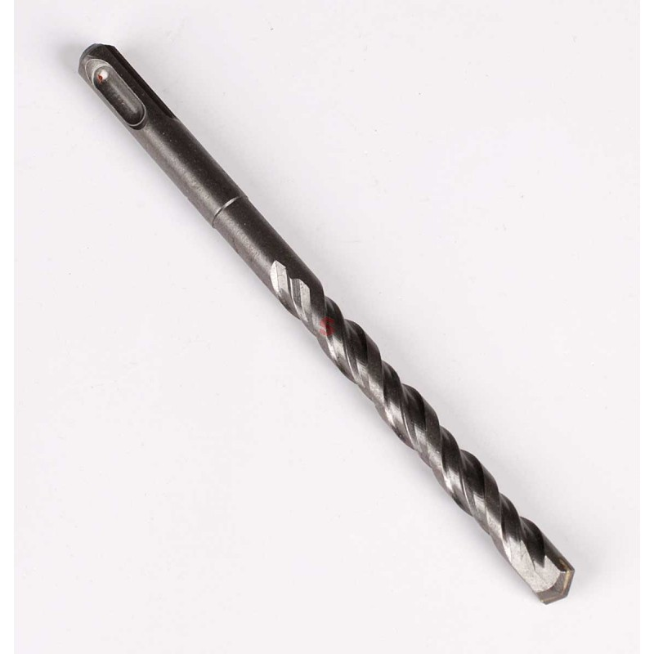
4. Твердосплавні бури для свердління каменю
Параметри:
- Наконечник із твердосплавного матеріалу.
- Діаметр: 5–20 мм.
Призначення:
- Для свердління особливо твердих матеріалів, як граніт та мармур.
- Використовуються для монтажних робіт у каменю.

Slide 20
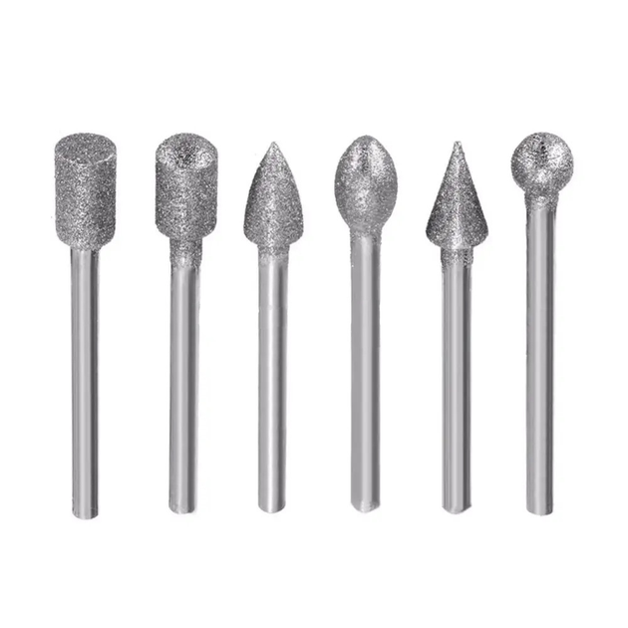
5. Алмазні бури
Параметри:
- Алмазні сегменти на різальній частині.
- Діаметр: до 500 мм.
Призначення:
- Для створення чистих та точних отворів у бетоні та залізобетоні.
- Застосовуються у висотному будівництві та для прокладання комунікацій.

Slide 21
6. Бури для пневматичних установок
Параметри:
- Довжина: 1–6 метрів, діаметр: 25–100 мм.
Призначення:
- Буріння отворів у твердих породах, скелях та бетоні.
- Використовуються у гірничих роботах та важкому будівництві.

Slide 22
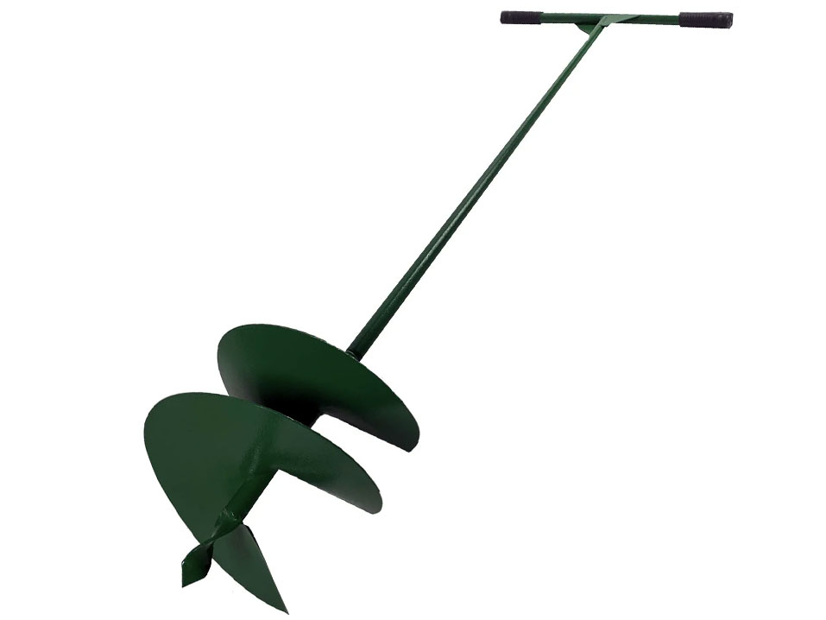
7. Ручні бури для ґрунту
Параметри:
- Змінні наконечники для різних діаметрів (до 300 мм).
Призначення:
- Для легкого буріння в ґрунті під огорожі, стовпи або тимчасові конструкції.
- Застосовуються у легкому будівництві.

